Slide 1
加速度计应用实验
合肥工业大学-TI单片机联合实验室（MSP430 & Cortex-M）
作者：任保宏
指导老师：徐科军教授
联系方式：MSP_EXP430F5529@163.com

Slide 2
目录
1
实验目的
2
实验所需硬件电路模块介绍
3
程序资源介绍
4
实验内容
5
实验原理
6
加速度计校准实验
7
动态立方体演示实验
8
数字拼图游戏实验

Slide 3


实验目的
学习MSP430F5529单片机SPI通讯模式的原理及操作；
学习加速度计模块硬件电路原理；
学习加速度计应用程序资源；
学习加速度计应用实验的操作及编程思想；
加速度计应用实验

Slide 4
实验所需硬件电路模块介绍
点阵LCD液晶显示模块
按键输入模块
A
B
实验硬件
D
C
齿轮电位计采样模块
加速度计模块

Slide 5
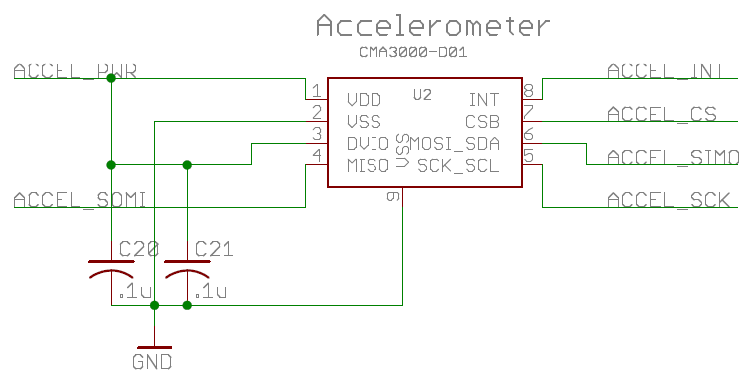
实验所需硬件电路模块介绍
（1）加速度计模块电路：
该加速度计与单片机的连接如下图所示，它们之间的通讯采用SPI模式，利用以下引脚进行实现：ACCEL_SOMI (P3.4/UCA0SOMI), ACCEL_SIMO (P3.3/UCA0SIMO), ACCEL_SCK (P2.3/UCA0CLK) 和ACCEL_CS (P3.5)。由该电路图中可知，该加速度计由ACCEL_PWR (P3.6)进行供电，所以单片机能够控制该加速度计的活动状态。根据ACCEL_INT (P2.5)引脚能够获得相应事件中断。

Slide 6
实验所需硬件电路模块介绍
加速度计引脚定义如下（在Board_init()函数中）：
P2DIR &= ~BIT5; // ACCEL_INT 引脚作为输入
P2OUT &= ~BIT7; // ACCEL_SCK引脚输出拉低
P2DIR |= BIT7;
P3OUT &= ~(BIT3 + BIT5 + BIT6); // ACCEL_SIMO, ACCEL_CS, ACCEL_PWR 输出拉低
P3DIR &= ~BIT4; // ACCEL_SOMI 引脚作为输入
P3DIR |= BIT3 + BIT5 + BIT6; // ACCEL_SIMO, ACCEL_CS, ACCEL_PWR 作为输出

Slide 7
程序资源介绍
（1）在MSP-EXP430F5529开发板实验程序代码文件夹中包含一个名为MSP-EXP430F5529_HAL的硬件模块程序资源库，其中包含本实验所需的程序资源：HAL_Cma3000.h/.c --加速度计功能管理程序。现将其介绍如下：
◆ X轴、Y轴、Z轴加速度值变量定义：
extern int8_t Cma3000_xAccel;
extern int8_t Cma3000_yAccel;
extern int8_t Cma3000_zAccel;
◆三坐标轴加速度计初始化：
extern void Cma3000_init(void);
◆禁用三坐标轴加速度计：
extern void Cma3000_disable(void);
◆从加速度计中读取各轴加速度值：
extern void Cma3000_readAccel(void);

Slide 8
程序资源介绍
◆获取加速度值偏移量，并将各轴偏移量进行存储，用于加速度计的校正：
extern void Cma3000_setAccel_offset(int8_t xAccel_offset, int8_t yAccel_offset, int8_t zAccel_offset);
◆读取当前的加速度计值，并减去偏移量进行存储：
extern void Cma3000_readAccel_offset(void);
◆从加速度计中读取数据：
extern int8_t Cma3000_readRegister(uint8_t Address);
◆将数据写入加速度计：
extern int8_t Cma3000_writeRegister(uint8_t Address, int8_t Data);

Slide 9
程序资源介绍
（2）在动态立方体演示实验中，用到了液晶手动刷新的程序函数，本章实验将其放置在HAL_Dogs102x6.c文件内。
与其他章HAL_Dogs102x6.c文件相比，本章该文件改动了两个函数：
①增加了手动刷新函数Dogs102x6_refresh()（HAL_Dogs102x6.c文件1438行），其中参数：mode—1：允许液晶即时刷新；0：手动刷新，该程序在首次调用时，液晶禁止刷新；在第二次调用时，液晶进行刷新。
void Dogs102x6_refresh(uint8_t mode)
{
drawmode = DOGS102x6_DRAW_IMMEDIATE;
Dogs102x6_imageDraw(dogs102x6Memory, 0, 0);
drawmode = mode;
}

Slide 10
程序资源介绍
②改动了通过SPI向LCD发送数据的函数Dogs102x6_writeData()（HAL_Dogs102x6.c文件429行），具有两种发送模式：手动发送模式和即时发送模式。其他章该函数只具有即时发送模式。
void Dogs102x6_writeData(uint8_t *sData, uint8_t i)
{
…………
if (drawmode == DOGS102x6_DRAW_ON_REFRESH)
{
…………
}
else
{
…………
}
}

Slide 11
实验内容
（1）加速度计校准实验；
加速度计应用实验
（2）动态立方体演示实验；
（3） 数字拼图游戏实验；

Slide 12
实验原理
● SPI模式：
串行外围设备接口SPI总线技术是一种高速的、全双工、同步的通讯总线。当MSP430F5529的USCI控制寄存器UCSYNC置位且UCMODEx位选择SPI模式时，串行模块工作在SPI模式。它以主从方式工作，这种模式通常有一个主设备和一个或多个从设备。
●SIMO—主设备数据输出，从设备数据输入；
●SOMI—主设备数据输入，从设备数据输出；
●SCLK—时钟信号，由主设备产生；
●CS—从设备使能信号，由主设备控制。
其中CS为片选信号，SCLK提供时钟脉冲，SIMO和SOMI则基于此脉冲完成数据传输。数据输出通过SIMO线，数据在时钟上升沿或下降沿时改变，在紧接着的下降沿或上升沿被读取。完成一位数据传输，输入也使用同样原理。这样，在至少8次时钟信号的改变（上升沿和下降沿为一次），就可以完成8位数据的传输。

Slide 13
实验原理
SPI特性
◆7～8位的数据长度；
◆最高有效位在前或最低有效位在前的数据发送和接收；
◆支持3线或4线SPI操作；
◆支持主机与从机模式；
◆接收和发送有独立的移位寄存器；
◆接收和发送有独立的缓冲寄存器；
◆连续发送和接收；
◆时钟的极性和相位可编程；
◆主模式的时钟频率可编程；
◆接收和发送有独立的中断能力；
◆LPM4下从模式工作；

Slide 14
实验原理
在本实验中利用SPI模式实现MSP430F5529单片机与三坐标轴加速计的通信，使用以下函数进行SPI模式的设置：
void Cma3000_init(void)
{
…………
UCA0CTL1 |= UCSWRST; //使UCSWRST控制位置位设置串口
UCA0CTL0 = UCMST + UCSYNC + UCCKPH + UCMSB;//主机模式、同步模式、时钟极性为高、MSB先发
UCA0CTL1 = UCSWRST + UCSSEL_2;//使用SMCLK
UCA0BR0 = 0x30;
UCA0BR1 = 0;
UCA0MCTL = 0;//波特率调整控制寄存器清零
UCA0CTL1 &= ~UCSWRST;//设置结束，拉低UCSWRST
…………
}

Slide 15
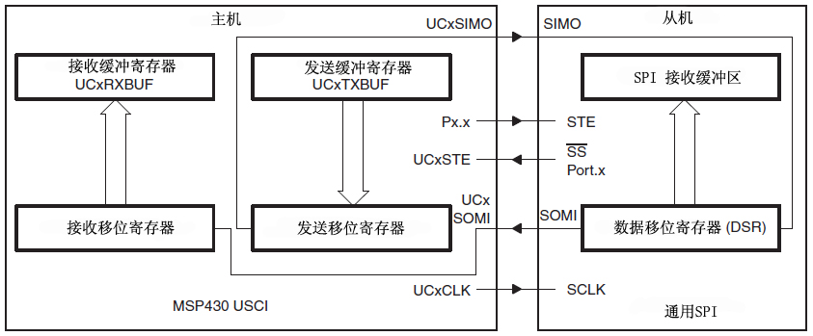
实验原理
在Cma3000_init()函数中将USCI模块配置为SPI主机模式，与三坐标轴加速度计从设备连接如下图所示。在主机发送端，当数据被传送到发送缓冲寄存器UCxTXBUF中后，USCI立即开始数据发送。如果发送移位寄存器为空，UCxTXBUF中的数据被传送到发送移位寄存器中，其中以最高有效位或最低有效位先发送，这取决于UCMSB的设置。在相反的时钟边沿，UCxSOMI传输线上的数据被移入到接收移位寄存器中。若收到数据，接收到的数据会从接收移位寄存器移到接收缓冲寄存器UCxRXBUF中，并且置位接收终端标志位UCRxIFG，表明接收/发送操作完成。

Slide 16
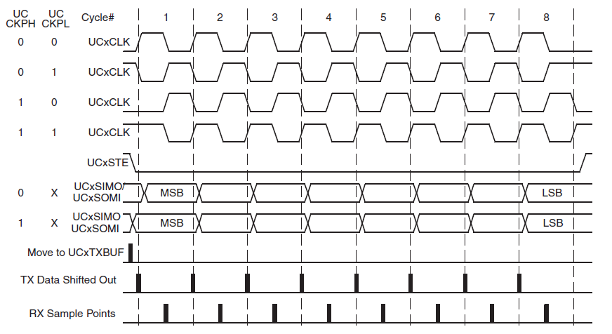
实验原理
USCI模块串行时钟UCxCLK的极性和相位由UCCKPL和UCCKPH位控制，最高有效位先发送时的时序如下图所示。
SPI时序（UCMSB=1）

Slide 17
加速度计校准实验
1、该实验的程序代码为：
(该实验的程序代码包含在lab3.c文件内)
void CalibrateAccel(void)
{
…………
}
2、程序流程：

Slide 18
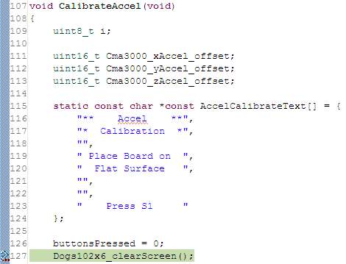
加速度计校准实验
3、实验步骤：
断点

Slide 19
加速度计校准实验
4、实验结果：
通过本实验，可以完成加速度计的校准，并将校准后的参数存入内存，供其他实验所用。

Slide 20
动态立方体演示实验
1、该实验的程序代码为：
(该实验的程序代码包含在UserExperienceDemo→Cube.c文件内)
void Demo_Cube(void)
{
…………
}
2、程序流程：

Slide 21
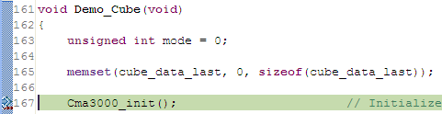
动态立方体演示实验
3、实验步骤：
断点

Slide 22
动态立方体演示实验

Slide 23
动态立方体演示实验
4、实验结果：
通过本实验，利用动态立方体的旋转速度，来反映加速度计的倾斜状态。

Slide 24
数字拼图游戏实验
1、该实验的程序代码为：
void StartPuzzle(void)
{
…………
}
2、程序状态转移图：

Slide 25
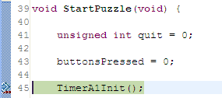
数字拼图游戏实验
3、实验步骤：
断点

Slide 26
数字拼图游戏实验

Slide 27
数字拼图游戏实验
4、实验结果：
通过本实验，利用加速度计实现数字的移动。

